Slide 1
МАОУ «Демьянская СОШ имени гвардии матроса А. Копотилова»
Лагерь с дневным пребыванием детей «РАДУГА».

Slide 2
Информация:
Название лагеря: «Радуга».
Название программы «Искатели сокровищ».
Количество детей: 125.
Сроки реализации: с 02.06.2014г. по30.06.2014.
Родительская плата: 800 р.
Организованы спальные места для детей от 6 до 10 лет.

Slide 3
Цель:
Создание условий для развития творческого потенциала и активной жизненной позиции детей.
Задачи:
Развитие лидерских и организаторских способностей через коллективно-творческие дела.
Формирование базы знаний всевозможных игр.
Сплочение детского коллектива, поддержания духа сотрудничества и взаимопомощи.
Расширение кругозора ребенка через игровой сюжет с учетом интереса интеллектуального уровня.
Формирование мотивации к применению накопленных знаний, умений, навыков в повседневной жизни.

Slide 4
Актуальность программы
С наступлением летних каникул перед большинством родителей встает вопрос о том, каким образом организовать летний отдых своих детей. Особую роль играют летние лагеря с дневным пребыванием при школе. На сегодняшний день это наиболее дешевый и для многих единственный выход из положения. К тому же далеко не каждый ребенок захочет провести целый месяц вне дома без родителей. Посещая же пришкольный лагерь, он не отрывается от семьи, находится под присмотром педагогов, своевременно накормлен, занят интересными делами, а вечером и в выходные дни – в кругу своей семьи.
В рамках программы ребята не только оздоравливаются, но и получают конкретные знания, умения и навыки лидерства. Мероприятия, включенные в программу, развивают читательскую и формируют музыкальную культуру детей, повышают духовно-нравственное, гражданское, художественно-эстетическое воспитание, систематизируют знания о малом уголке своей Родины. Лагерь дает дополнительные возможности для организации микросреды ценностного ориентирования через разнообразные социальные связи, благоприятную атмосферу. И создание такой микросреды в деятельности отрядов является одной из последующих задач лагеря. Каждое поколение оставляет в истории свой собственный отпечаток, свою индивидуальность и неповторимость. Сегодняшние мальчишки и девчонки , юные современники эпохи новой информационной технологии, эрудированнее, развитее, чем их предшественники. Калейдоскоп их эмоций, впечатлений, суждений необычно ярок, изменчив, подвижен.

Slide 5
Обоснование программы:
Игра - это не имитация жизни, это очень серьёзная деятельность, которая позволяет ребёнку самоутверждаться, самореализовываться. Фактически, становясь участником лагерной смены, построенной в форме сюжетно-ролевой игры, ребёнок пробует себя в различных социальных ролях. Участвуя в различных играх, ребёнок выбирает для себя персонажи, которые наиболее близки ему, соответствуют его нравственным ценностям и моральным установкам. Являясь активным участником игры в лагере, ребёнок, как правило, после окончания смены начинает использовать приобретённые игровые знания в школе, в классе, компании друзей с целью организации досуга. Новая роль организатора игр также способствует личностному развитию. Он часто становится лидером детского объединения или ученического коллектива. Таким образом, игра становится фактором социального развития личности.
В каждый этап программы включены разнообразные типы игр с целью развития тех или иных качеств, знаний, умений, навыков и способностей ребёнка, а также всестороннего развития его личности.
Таким образом, ребёнок сможет проявить себя в различных видах деятельности и стать активным участником общественной жизни в лагере и дома.

Slide 6
Краткое содержание программы:
В качестве игровой модели избрана сюжетно-ролевая игра. На маленький островок высаживаются 5 команд из отважных искателей сокровищ, которым предстоит не только подобно Робинзону бороться за выживание, но и раз в 3 дня решить, кто из искателей должен получить священный Тотем. Та, команда, которая за время нахождения на острове наберет больше всех тотемов, становится победителем.

Slide 7
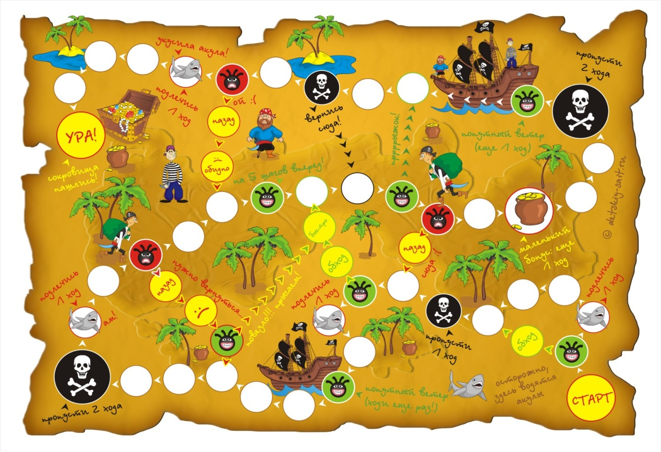
Пользуясь картой Острова, которую искатели соберут во второй день смены, они начнут бороться за «выживание» на Острове, попытаются найти правильные решения в «Лабиринте Разума», будут жить яркой и незабываемой жизнью в «Парке Развлечений», вместе с героями русских сказок проведут день в «Пещере Мудрости», потренируют здоровое тело для здорового духа в «Долине Спорта» и т.д.

Slide 8
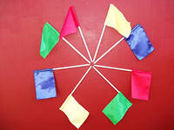
Карта Путешествий вывешивается в первый день смены на видном месте в холле. Пройденный путь отмечается на ней флажками. Искатели ведут свой «Путевой дневник», куда заносят, зарисовывают, вклеивают все самое интересное, с чем встречаются во время испытаний.

Slide 9
Не забывайте, что главным сокровищем нашего лагеря, являются:
воспоминания
поддержка
дружба
успехи
активность
доброта
творчество
искренность
понимание

Slide 10
Реализация мотивации к собственному развитию, участию в собственной деятельности, проявлению социальной инициативы;
Развитие индивидуальной, личной культуры, приобщение к здоровому образу жизни;
Развитие коммуникативных, познавательных, творческих способностей, приобретение навыков умения работать в коллективе;
Создание мотивации на активную жизненную позицию в формировании здорового образа жизни и получение конкретного результата от своей деятельности.
ОЖИДАЕМЫЕ РЕЗУЛЬТАТЫ

Slide 11
Что ожидают дети?
Самовыражения, дружбы
Открытия новых возможностей, знаний
Приключений
Ярких впечатлений

Slide 12
Что ожидают взрослые?
Расширения кругозора, развития творческих способностей детей
Высокой активности детей, проявления лидерских качеств
Укрепления здоровья
Ответственности

Slide 13
ЗАКОНЫ ЛАГЕРЯ
Закон «Наш лагерь!» - Лагерь живет и работает по программе и режиму дня.
Закон «Здоровый образ жизни!» - Береги свое здоровье.
Закон «Территория» - Запрещается выходить за территорию лагеря без сопровождения педагогов.
Закон чистоты и красоты - Соблюдай личную гигиену, содержи личные вещи и полученное имущество лагеря в чистоте
и порядке.
Закон Уважения – Если хочешь, чтобы уважали тебя,
относись с уважением к другим. Будь вежливым в
общении с товарищами и взрослыми. Не употребляй
нецензурных выражений. Твои действия не должны
представлять угрозу окружающим.

Slide 14
РЕЖИМ ДНЯ:
8:30- 9:00 Линейка. Прием детей.
9:00 - 9:15 Чтобы быть весь день в порядке, надо делать нам зарядку!
9:15-10:00 Нас столовая зовет, завтрак всех давно уж ждет!
10:00-11:00 Лишь заслышим зов игры, мы за вожатым все спешим, ждет нас здесь много забав интересных, соревнований, театров чудесных и исследований полезных.
11:00-12:30 Игры на свежем воздухе.
12:30-13:30 Время обеда настало, повара всегда всем рады.
13:30-15:00 Сон час.
15:00-15:30 Полдник.
15:30-17:30 Вместе с отрядом сил не жалей, пой, танцуй, рисуй и клей.
17:30-18:00 Огоньки. Подведение итогов дня.

Slide 16
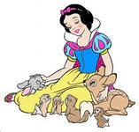
Внимание!
Приглашаем в уникальный детский лагерь с дневным пребыванием «Радуга»
с 02.06 - 30.06.2014 г.г.!
Мы с нетерпением ждем вас!

